Slide 1
Chủ đề: nghề nghiệp
Nhánh : CHÚ BỘ ĐỘI
Phát triển thẩm mĩ
CHÁU THƯƠNG CHÚ BỘ ĐỘI
GV: Nguyễn Thị Thủy Tiên
Lớp: Lá 2

Slide 2
PHẦN 1: LẮNG NGHE CÔ ĐỐ

Slide 5
Phần 2: Bé trổ tài

Slide 6
PhÇn 3 : Quà tặng âm nhạc

Slide 7
phần 4: Hát hay đoán giỏi

Slide 8
1
2
3
4

Slide 9
2
2
3
4

Slide 10
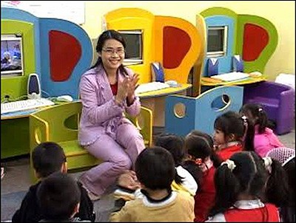
3
4

Slide 11
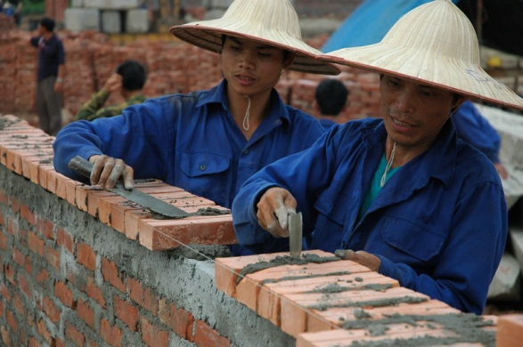
4

Slide 12
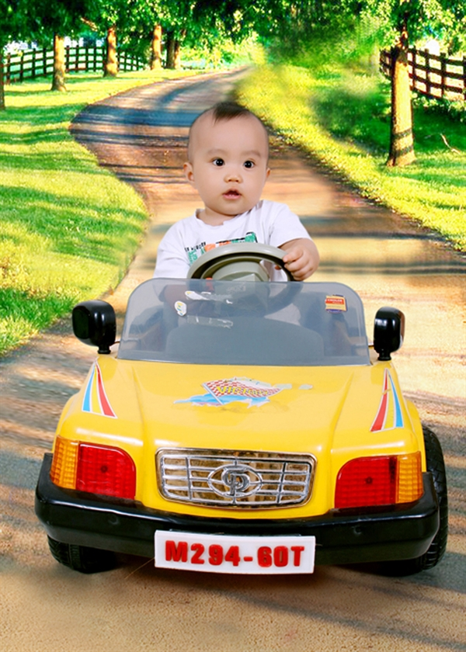

Slide 13
CHÀO TẠM BIỆT CÁC CÔ

